Slide 1

CHƯƠNG V : TAM GIÁC
§ 1. ĐỊNH LÝ PYTHAGOER

Slide 2

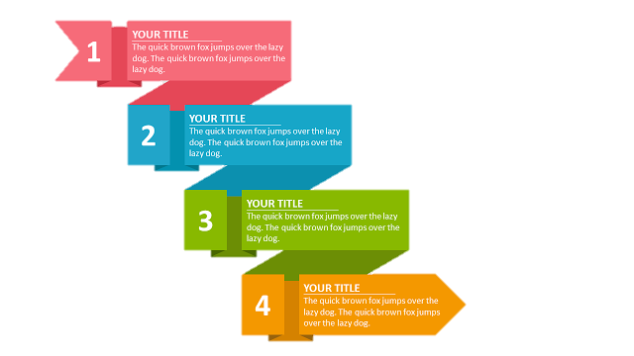

§ 1. ĐỊNH LÝ PYTHAGOER
Định lý Pythagoer
Định lý Pythagoer đảo
Luyện tập
Vận dụng

Slide 3

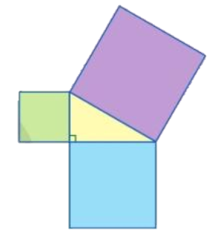

KHỞI ĐỘNG
Quan sát Hình 1, bạn Đan khẳng định rằng: Diện tích của hình vuông lớn nhất bằng tổng diện tích của hai hình vuông còn lại.
Bạn Đan đã dựa vào kiến thức nào để đưa ra khẳng định trên?
Hình 1

Slide 4

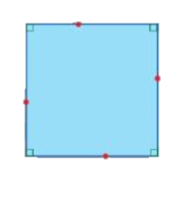

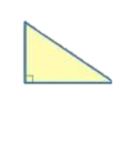
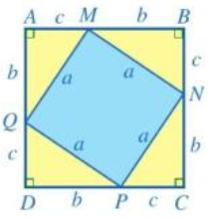
1. Định lý Pythagoer
Hoạt động nhóm
c
b
a)Vẽ và cắt giấy để có 4 hình tam giác vuông như nhau với độ dài cạnh huyền là a, độ dài hai cạnh góc vuông là b và c, trong đó a,b,c có cùng đơn vị độ dài (Hình 2)
c
a
b
c
b
c
b
Hình 2
b
c
b)Vẽ hình vuông ABCD có cạnh là b + c như Hình 3. Đặt 4 hình tam giác vuông đã cắt ở câu a lên hình vuông ABCD vừa vẽ, phần chưa bị che là hình vuông MNPQ với độ dài cạnh là a ( Hình 4)
Hình 3
c) Gọi S₁ là diện tích của hình vuông ABCD. Gọi S₂ là tổng diện tích của hình vuông MNPQ và diện tích của 4 tam giác vuông AQM, BMN, CNP, DPQ. So sánh S₁ và S₂.
Hình 4
d) dựa vào kết quả của câu c, dự đoán mối liên hệ giữa a² và b² +c²

Slide 5

1. Định lý Pythagoer
*Định lý Pythagoer
Trong một tam giác vuông, bình phương cạnh huyền bằng tổng bình phương của hai cạnh góc vuông
ΔABC vuông tại A, có
B
BC² = AB² + AC²
a
hay a² = b² + c²
c
A
C
b

Slide 6
1. Định lý Pythagoer
VÍ DỤ 1
Cho ΔABC vuông tại A, có AB = 5cm; AC =12cm.
Tính độ dài của cạnh BC
Giải:
B
Do tam giác ABC vuông tại A nên theo định lý Pythagoer ta có:
a
5cm
BC² = AB² + AC²
A
C
=> BC² = 5² + 12²
12cm
=> BC² = 169
=> BC = 13 cm

Slide 7

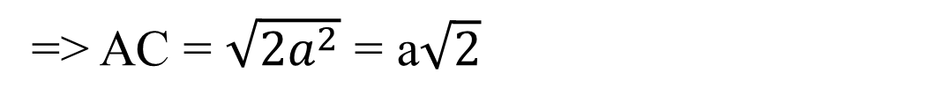
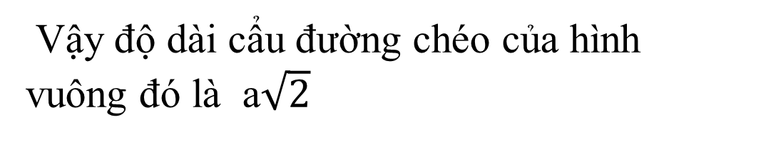
1. Định lý Pythagoer
Tính độ dài đường chéo của hình vuông có độ dài cạnh là a.
Giải:
A
a
D
Do tam giác ABC vuông tại B nên theo định lý Pythagoer ta có:
a
a
AC² = AB² + BC²
=> AC² = a² + a²
=> AC² = 2a²
=> AC = $\sqrt{2a^{2}}$ = a$\sqrt{2}$
B
a
C
Vậy độ dài cẩu đường chéo của hình vuông đó là a$\sqrt{2}$

Slide 8



2. Định lý Pythagoer đảo
Thực hiện các hoạt động sau:
a) Vẽ tam giác ABC có: AB = 3 cm, AC = 4 cm và BC = 5 cm
b) Tính tổng diện tích của hình vuông có cạnh BC với tổng diện tích của hai hình vuông tương ứng có cạnh AB và AC ( Hình 6)
c) Kiểm tra xem Â của ΔABC có là góc vuông hay không?
Chúng ta cùng đi làm từng bước 1 của hoạt động.

Slide 9
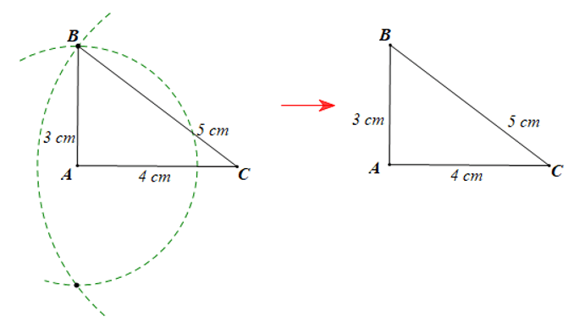
2. Định lý Pythagoer đảo
Thực hiện các hoạt động sau:
a) Vẽ tam giác ABC có: AB = 3 cm, AC = 4 cm và BC = 5 cm
+ Vẽ đoạn thẳng AC = 4 cm
+ Vẽ cung tròn tâm A bán kính 3 cm
+ Vẽ cung tròn tâm C bán kính 5 cm.
Hai cung tròn trên cắt nhau tại hai điểm. Lấy 1 trong 2 giao điểm đó, kí hiệu là điểm B
Nối các đoạn thẳng BA, BC ta được tam giác ABC như yêu cầu.

Slide 10
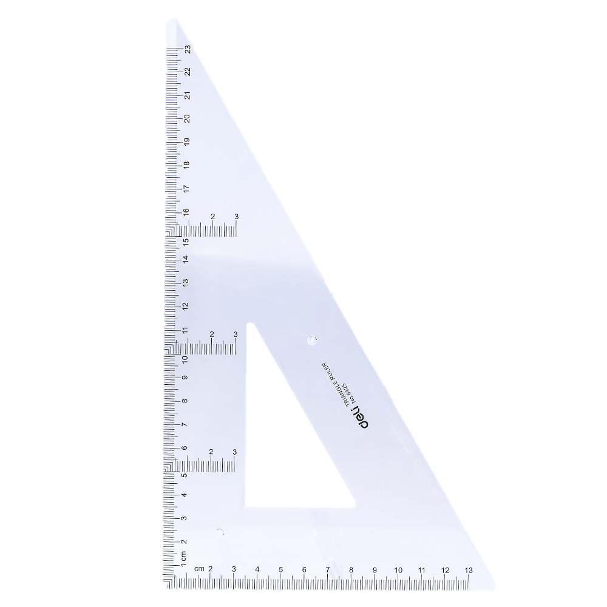
2. Định lý Pythagoer đảo
Thực hiện các hoạt động sau:
S₁ = 3² = 9 (cm²).
b) Tính tổng diện tích của hình vuông có cạnh BC với tổng diện tích của hai hình vuông tương ứng có cạnh AB và AC ( Hình 6)
=> S₁ ₊ S₂ = 9 + 16 = 25 (cm²).
S₂ = 4² = 16 (cm²).
S₃
S₃ = 5² = 25 (cm²).
B
S₁
3cm
5cm
Vậy diện tích của hình vuông có cạnh BC bằng tổng diện tích của hai hình vuông tương ứng có cạnh AB và AC
A
4cm
C
S₂
c) Kiểm tra xem Â của ΔABC có là góc vuông hay không?
Â của tam giác ABC là góc vuông

Slide 11
2. Định lý Pythagoer đảo
*Định lý Pythagoer đảo (SGK- 95)
Nếu một tam giác có bình phương của một cạnh bằng tổng bình phương của hai cạnh còn lại thì tam giác đó là tam giác vuông.
*Chẳng hạn:
ΔABC có BC² = AB² +AC²
B
hay a² = b² +c²
a
c
=>ΔABC vuông tại A
A
b
C

Slide 12
2. Định lý Pythagoer đảo
VÍ DỤ 2
Cho ΔDEF có DE = 7cm, DG = 24cm và EG = 25cm.
ΔDEG có phải là tam giác vuông hay không?
Giải:
Xét ΔDEF có:
EG² = 25² = 625
DE² + DG² = 7² + 24² = 625
=> EG² = DE² + DG²
=>ΔDEG vuông tại D

Slide 13

2. Định lý Pythagoer đảo
Cho tam giác có 3 cạnh 20cm, 21cm, 29cm có phải là tam giác vuông hay không?
Giải:
B
Giả sử ΔABC có
AB = 20 cm, AC = 21 cm, BC = 29 cm.
29cm
20cm
Xét ΔABC có:
A
21cm
C
BC² = 29² = 841 (cm²)
=> BC² = AB² + AC²
AB² + AC² = 20² + 21² = 841(cm²)
=>ΔABC vuông tại A
Vậy tam giác có ba cạnh là 20 cm, 21 cm, 29 cm là tam giác vuông

Slide 14
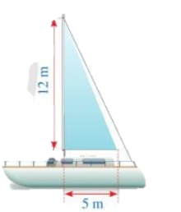
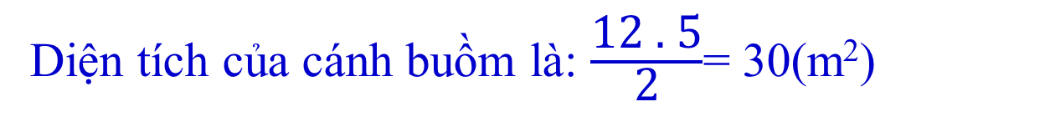
2. Định lý Pythagoer đảo
VÍ DỤ 3
Hình 8 mô tả một cánh buồm có dạng tam giác vuông, được buộc vào cột buồm thẳng đứng, với độ dài hai cạnh góc vuông là 12m và 5m.
Tính chu vi và diện tích của cánh buồm đó.
Giải:
Do cánh buồm có dạng tam giác vuông với độ dài hai cạnh góc vuông là 12m và 5m. Nên theo định lý Pythagoer ta có độ dài cạnh huyền của cánh buồm là :
$$\sqrt{{12}^{2}+5^{2}}=13 (m)$$
Chu vi của cánh buồm là: 12+5 +13 = 30(m)
Diện tích của cánh buồm là: $\frac{\text{12 . 5}}{\text{2}}$= 30(m²)

Slide 15

BÀI TẬP

Slide 16

Bài 1:
Giải:
Cho tam giác ABC vuông tại A.
Tìm độ dài cạnh còn lại trong mỗi trường hợp sau:
a) AB = 8cm; BC = 17cm
Do ΔABC vuông tại A nên theo định lý Pythagoer ta có:
a) AB = 8cm; BC = 17cm
BC² = AB² + AC²
b) AB = 20cm; AC = 21cm
=> 17² = 8² + AC²
c) AB = AC = 6cm
=> AC² = 289 - 64
=> AC² = 225
=> AC = 15 (cm)

Slide 17
Bài 1:
Giải:
Cho tam giác ABC vuông tại A.
Tìm độ dài cạnh còn lại trong mỗi trường hợp sau:
b) AB = 20cm; AC = 21cm
Do ΔABC vuông tại A nên theo định lý Pythagoer ta có:
a) AB = 8cm; BC = 17cm
BC² = AB² + AC²
b) AB = 20cm; AC = 21cm
=> BC² = 20² + 21²
c) AB = AC = 6cm
=> BC² = 400+ 441
=> BC² = 841
=> BC = 29 (cm)

Slide 18
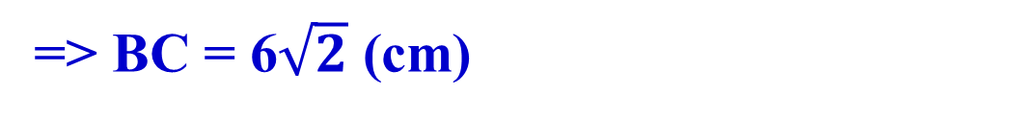
Bài 1:
Giải:
Cho tam giác ABC vuông tại A.
Tìm độ dài cạnh còn lại trong mỗi trường hợp sau:
c) AB = AC = 6cm
Do ΔABC vuông tại A nên theo định lý Pythagoer ta có:
a) AB = 8cm; BC = 17cm
BC² = AB² + AC²
b) AB = 20cm; AC = 21cm
=> BC² = 6² + 6²
c) AB = AC = 6cm
=> BC² = 36 +36
=> BC² = 72
=> BC = 6$\sqrt{2}$ (cm)

Slide 19
Bài 2:
Giải:
Tam giác có độ dài ba cạnh trong mỗi trường hợp sau có phải là tam giác vuông hay không?
a) 12cm ; 35cm ; 37cm
Ta có:
37² = 1369
12² + 35² = 1369
a) 12cm ; 35cm ; 37cm
=> 37² = 12² + 35²
b) 10cm ; 7cm ; 8cm
Do đó: theo định lí Pythagore đảo, tam giác có độ dài ba cạnh 12 cm, 35 cm, 37 cm là tam giác vuông
c) 11cm ; 6cm ; 7cm

Slide 20
Bài 2:
Giải:
Tam giác có độ dài ba cạnh trong mỗi trường hợp sau có phải là tam giác vuông hay không?
b) 10cm ; 7cm ; 8cm
Ta có:
10² = 100
7² + 8² = 113
a) 12cm ; 35cm ; 37cm
=> 10² ≠ 7² + 8²
b) 10cm ; 7cm ; 8cm
Do đó: theo định lí Pythagore đảo, tam giác có độ dài ba cạnh 10 cm, 7 cm, 8 cm không là tam giác vuông
c) 11cm ; 6cm ; 7cm

Slide 21
Bài 2:
Giải:
Tam giác có độ dài ba cạnh trong mỗi trường hợp sau có phải là tam giác vuông hay không?
c) 11cm ; 6cm ; 7cm
Ta có:
11² = 121
6² + 7² = 85
a) 12cm ; 35cm ; 37cm
=> 11² ≠ 6² + 7²
b) 10cm ; 7cm ; 8cm
Do đó: theo định lí Pythagore đảo, tam giác có độ dài ba cạnh 10 cm, 7 cm, 8 cm không là tam giác vuông
c) 11cm ; 6cm ; 7cm

Slide 22

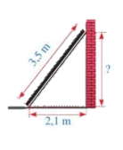
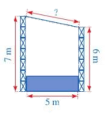
PHIẾU HỌC TẬP
Bài 3: Cho tam giác vuông cân có độ dài cạnh góc vuông bằng 1dm. Tính độ dài cạnh huyền của tam giác đó.
Bài 5: Hình 9 mô tả một thanh gỗ dài 3,5m dựa vào một bức tường thẳng đứng. Chân thanh gỗ cách mép tường một khoảng là 2,1m. Khoảng cách từ điểm thanh gỗ chạm vào tường đến mặt đất là bao nhiêu mét?
Bài 6: Hình 10 mô tả mặt cắt đứng của một sân khấu ngoài trời có mái che.Chiều cao của khung phía trước khoảng 7m, chiều cao phía sau là 6m, hai khung cách nhau một khoảng là 5m. Chiều dài của mái che sân khấu đó là bao nhiêu mét (làm tròn kết quả đến hàng phần trăm)?

Slide 23

Bài 3: Cho tam giác vuông cân có độ dài cạnh góc vuông bằng 1dm. Tính độ dài cạnh huyền của tam giác đó.
Đáp án
Do tam giác đã cho là tam giác vuông cân nên độ dài hai cạnh góc vuông cùng bằng 1 dm
Khi đó theo định lí Pythagore, độ dài cạnh huyền của tam giác vuông cân đó là
$$\sqrt{1^{2}+1^{2}}\text{= }\sqrt{2}$$

Slide 24
Bài 5: Hình 9 mô tả một thanh gỗ dài 3,5m dựa vào một bức tường thẳng đứng. Chân thanh gỗ cách mép tường một khoảng là 2,1m. Khoảng cách từ điểm thanh gỗ chạm vào tường đến mặt đất là bao nhiêu mét?
Đáp án
Do bức tường vuông góc với mặt đất nên thanh gỗ dựa vào tường tạo thành một tam giác vuông ABC được mô tả như hình vẽ dưới đây.
B
Xét tam giác ABC vuông tại C, theo định lí Pythagore ta có
AB² = BC² + AC²
3,5m
=> 3,5² = BC² + 2,1²
?
=> BC² = 7,84
=> BC = 2,8(m)
A
Vậy khoảng cách từ điểm thanh gỗ chạm vào tường đến mặt đất là 2,8 mét
C
2,1m

Slide 25
Bài 6: Hình 10 mô tả mặt cắt đứng của một sân khấu ngoài trời có mái che.Chiều cao của khung phía trước khoảng 7m, chiều cao phía sau là 6m, hai khung cách nhau một khoảng là 5m. Chiều dài của mái che sân khấu đó là bao nhiêu mét (làm tròn kết quả đến hàng phần trăm)?
Đáp án
Mặt cắt đứng của sân khấu ngoài trời có mái che ở Hình 10 được mô tả như hình vẽ dưới đây
B
A
?
C
7m
Ta có: AB = BH – AH = BH – CK = 7 – 6 = 1 (m).
6 m
Xét tam giác ABC vuông tại A, theo định lí Pythagore ta có
BC² = AB² + AC² = 1² + 5² = 1 + 25 = 26
5m
Suy ra:
H
K
Vậy chiều dài của mái che sân khấu đó khoảng 5,10 mét.

Slide 26

HƯỚNG DẪN VỀ NHÀ
Ghi nhớ kiến thức trong bài:
Định lí Pythagore thuận và đảo.
Ôn lại công thức đã học liên quan
“Tổng ba góc trong tam giác”.
- Hoàn thành các bài tập trong SBT.
- Chuẩn bị bài mới “Bài 2: Tứ giác”

Slide 27


